Slide 1
Вибір книги
Бібліотечно-бібліографічне заняття

Slide 2
Сучасна людина стоїть перед Гімалаями бібліотек, ніби той золотошукач, якому треба знайти крупинку золота в масі піску.
C. Вавилов

Slide 3
Порада друзів вчителя бібліотекаря

Slide 4
Відкритий доступ до літератури

Slide 5
Книжкові виставки

Slide 6
Довідково –бібліографічний апарат бібліотеки
Каталоги, картотеки
Довідковий фонд
Бібліографічні посібники

Slide 7
Каталожна карточка

Slide 8
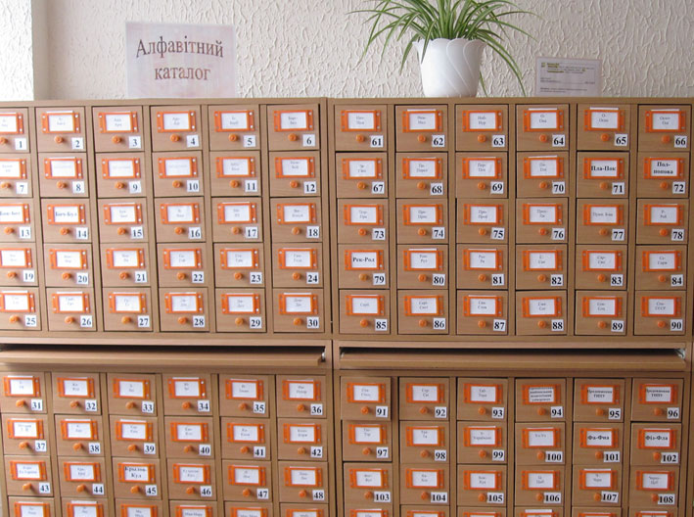
Алфавітний каталог
Карточки розміщені в алфавітному порядку

Slide 9
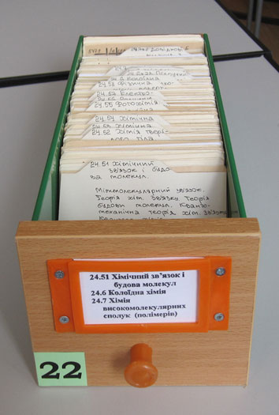
Систематичний каталог
Карточки розміщені за галузями знань

Slide 10
Алфавітно-предметний покажчик-
допомагає відшукати інформацію в систематичному каталозі

Slide 11
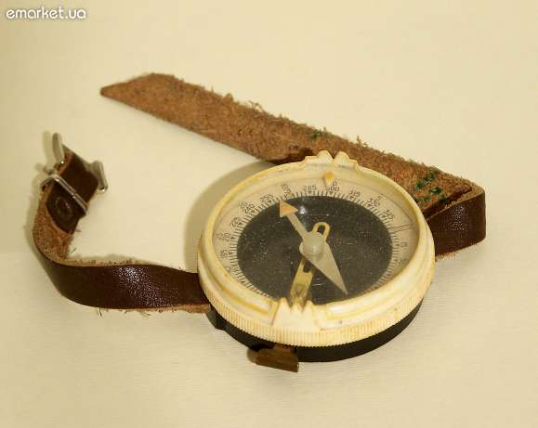
Каталог- опис, перелік книг
Складається з карток, розділених каталожними роздільниками.

Slide 12
Бібліографія -
наука, яка займається описом книг ( від грец. βιβλιον — книжка і γραφω — пишу)

Slide 13
Бібліографічні посібники-
книги про книги

Slide 14
Види бібліографічних посібників
бібліографічні покажчики
бібліографічні списки
бесіди про книги

Slide 15
Вибір літератури за допомогою
Поради друзів, вчителя, бібліотекаря
Відкритого доступу до літератури
Книжкових виставок
Систематичного каталога
Бібліографічних посібників

Slide 16
Вікторина
З чого складається каталог?
Які відомості вміщуються на каталожній карточці?
Що називають своєрідним ключем до систематичного каталога?
Які бувають каталоги?
Що таке бібліографічні посібники?

Slide 17
Дякую за увагу!

